Slide 1
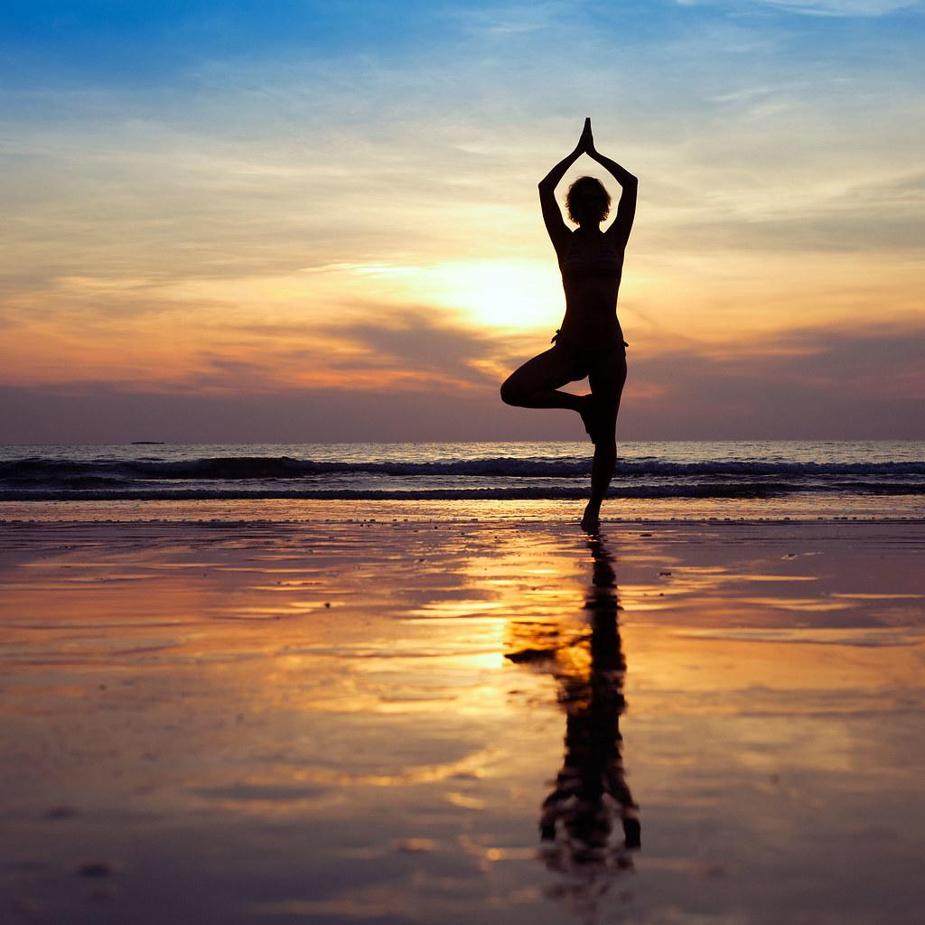
Дигитална благосостојба – Свесно навигирање низ дигиталниот свет
Градење дигитална отпорност со овозможување на дигиталната благосостојба и безбедност достапни за сите 2022-2-SK01-KA220-ADU-000096888

Slide 2
ДИГИТАЛНА БЛАГОСОСТОЈБА: Навигирање свесно низ дигиталниот свет
СОДРЖИНА
Рамка за дигитална благосостојба од NUS-CTIC и Институтот DQ
Синхронизација (Иницијатива за дигитална благосостојба)
Дигитална благосостојба (Водич за придобивките од подобрите односи со технологијата за вашиот тим и вашиот бизнис.)
Едукатори за дигитална благосостојба
Дигитална благосостојба на работното место (McKinsey & Company)
Експерименти за дигитална благосостојба од Google
Дигиталната благосостојба како клучен елемент за напредување на работното место на здрав и одржлив начин .

Slide 3
Како да се концептуализира дигиталната благосостојба?
Рамка за дигитална благодостојба
NUS-CTIC и Институтот DQ соработуваа за да развијат национална рамка и алатки за проценка за дигитална благосостојба. Тие ги идентификуваа клучните димензии и се усогласија со глобалните стандарди, како што се Глобалните стандарди DQ. Оваа соработка има за цел да обезбеди структуриран пристап за разбирање и промовирање на дигиталната благосостојба.
Деветте димензии на дигиталната благосостојба ги покриваат клучните аспекти за напредување во дигиталниот свет. Тие вклучуваат управување со безбедноста на интернет, почитување на правата, ефективна комуникација, емоционална интелигенција, поттикнување на креативноста, одржување на здравјето, правење информирани потрошувачи избори, следење можности за кариера и ангажирање во активизам .

Slide 4
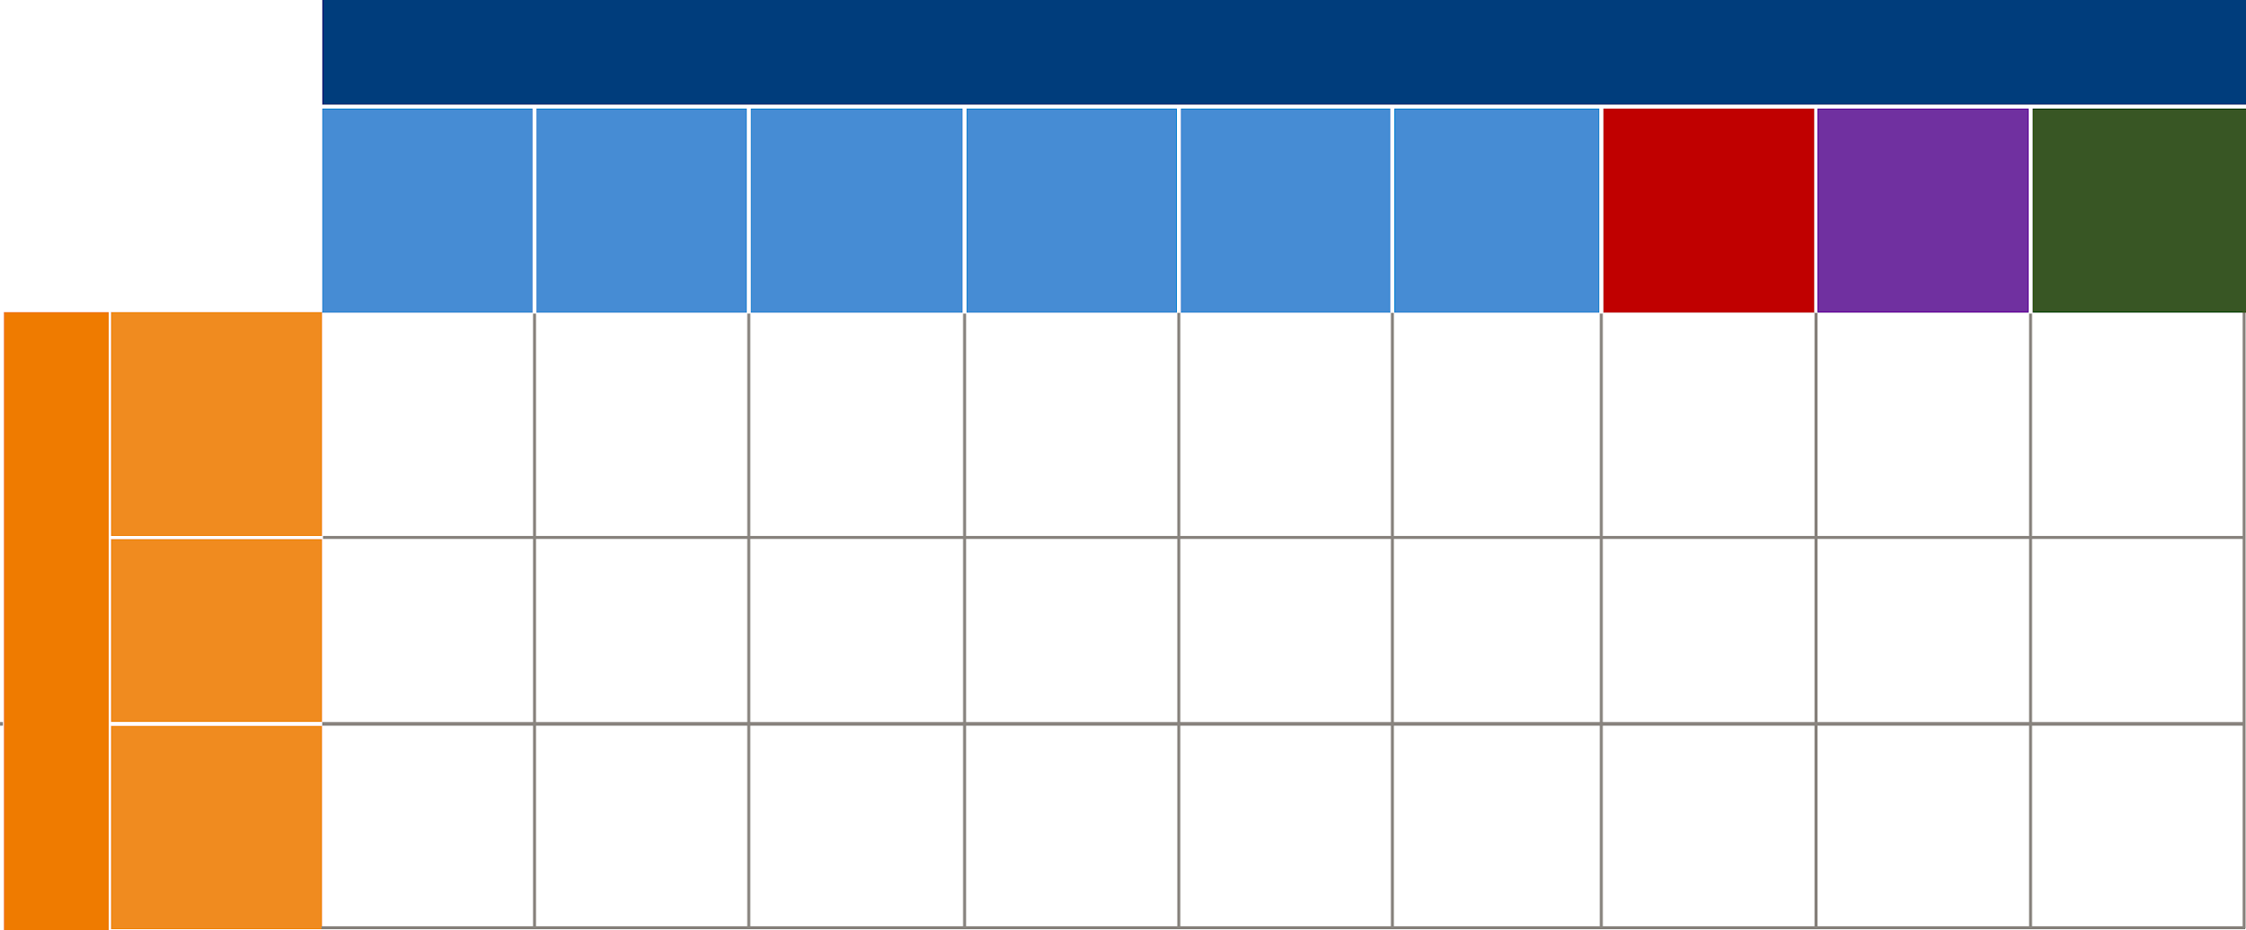
Рамка за дигитална благосостојба
Дигитална Благосостојба
Дигитален Безбедност Дигитален Права & Дигитален
& Безбедност Одговорности Комуникација
Дигитален Емотивен Интелигенција
Дигитален Креативност Дигитален Здравје
& Грижа за себе
Дигитален Консумеризам
Дигитален Дигитален
Вработување & Активизам/Граѓански претприемништво Учество
Безбедност Безбедна употреба
Права и онлајн одговорности
Комуникативна писменост
Емотивна писменост
Креативна Писменост и Изразување
Потрошувач Свесност и Писменост
Дигитална Политички Писменост
Дигитални Вештини
е-Здравје Писменост
Продиктивни вештини
Дигитален Идентитетот
Безбедно управување со идентитетот
Одговорен Нетизен Идентитетот
Учество и Идентитетот Формирање
Емпатијата
Содржина Создавање Грижа за себе и и Евалуација Репутација
Автономија и Податоци Управување
Кариера Идентитетот
Дигитален Политички Идентитетот
Дигитален Овластување & Агенција
Безбедно Онлајн Дигитален Стапало Учество Управување
Соработка и
Комуникација
Осамен и Врска Управување
Дигитален Креативност и Иновации
Здравството и Социјални Благосостојба
Потрошувач Права и надлежности
Иновации и претприемништво
Дигитален Политика l Активизам

Slide 5
Рамка за дигитална благосостојба
Меѓусебните односи помеѓу димензиите и компонентите помагаат да се идентификуваат компетенциите како што се безбедност и безбедно користење, комуникативна писменост, емоционална писменост, креативна писменост и изразување, писменост за е-здравство, свест и писменост на потрошувачите, вештини за продуктивност, дигитална политичка писменост, безбедно управување со идентитетот, одговорно идентитет на нетизен, учество и формирање идентитет, емпатија, создавање и евалуација на содржина, грижа за себе и углед, автономија и управување со податоци, идентитет на кариера, дигитален политички идентитет, безбедно онлајн учество, управување со дигитален отпечаток, соработка и комуникација, управување со осаменост и врски, дигитална креативност и иновации, здравствена заштита и социјална благосостојба, права и компетенции на потрошувачите, иновации и претприемништво и дигитален политички активизам .
Овие компетенции опфаќаат различни аспекти на дигиталната благосостојба и граѓанството, кои се движат од безбедност и комуникација до креативност, претприемништво и политички ангажман.

Slide 6
Синхронизација (Иницијатива за дигитална благосостојба )
Синхронизирај
Синхронизирај се стреми да ја зголеми свеста преку трансформирање на перспективите базирани на истражување во лесно достапни материјали и алатки, со цел да го прикаже длабокото влијание на технологијата врз нашиот секојдневен живот. Со визија за поттикнување на свет каде што поединците вршат контрола врз нивните дигитални искуства, иницијативата се обидува да го премости јазот помеѓу научното знаење и практичното разбирање, охрабрувајќи ги луѓето да се движат во дигиталната област, автономно и со доверба.

Slide 7
Синхронизација (Иницијатива за дигитална благосостојба)
Преку длабинско истражување, информативни програми и глобална соработка, Sync се стреми кон:
Овозможување на поединците да преземат контрола врз нивните дигитални навики.
Поттикнуваат меѓукултурно споделување на знаење за дигиталната благосостојба.
Застапувааат одговорна потрошувачка на технологија низ целиот свет.
Ги истражуваат најновите наоди за влијанието на технологијата на различни аспекти од нашите животи.
Откриваат образовни програми и ресурси дизајнирани да помогнат да се развијат здрави дигитални навики.
Поврзувааат со глобалната заедница на поединци и организации посветени на промовирање на дигиталната благосостојба.

Slide 8
Дигитална благосостојба (Водич за придобивките од унапредените односи со технологијата за вашиот тим и вашиот бизнис)
Водич за дигитална благосостојба од techtimeout
Во денешното динамично дигитално доба, влијанието на технологијата врз благосостојбата на работното место станува сè поочигледно.
Дали сте размислиле како вашето работно место е под влијание на оваа динамика?
Дали сте свесни за потенцијалните негативни влијанија од употребата на технологијата врз вашиот персонал?
Со оглед на тоа што современите уреди ги замаглуваат границите помеѓу работата и личниот живот, од суштинско значење е проактивно да се решаваат овие грижи. Ако не сте сигурни за овие прашања, тогаш сеопфатниот водич за
дигитална благосостојба е тука да ви помогне.

Slide 9
Дигитална благосостојба (Водич за придобивките од унапредените односи со технологијата за вашиот тим и вашиот бизнис .)
Водич за дигитална благосостојба од techtimeout
Овој бесплатен ресурс нуди значајни сознанија за разбирање на дигиталната благосостојба, стратегии за позитивно влијание врз односот на вашиот тим со технологијата и опипливите придобивки што тоа може да ги донесе на вашиот бизнис.
Покрај тоа, тој ги истакнува ризиците поврзани со занемарувањето на дигиталната благосостојба на работното место. И ако барате дополнителна поддршка, тимот на techtimeout е лесно достапен за да ве води низ приспособени решенија за да се поттикне подобра дигитална благосостојба во вашата организација. Овозможете си себе си и на вашето работно место ефективно да се движите низ дигиталниот пејзаж и да дадете приоритет на благосостојбата на вашиот тим.

Slide 10
Проект за едукатори за дигитална благосостојба
Проектот за дигитална благосостојба на Универзитетот Ланкастер има за цел да го подобри разбирањето на наставниците за ризиците поврзани со дигиталните и социјалните медиуми. Проектот, исто така, развива ресурси кои поттикнуваат ефективни педагошки стратегии за предавање на дигитални компетенции усогласени со дигиталната благосостојба.

Slide 11
Едукатори за дигитална благосостојба
Проектот „Едукатори за дигитална благосостојба“, хостиран на Универзитетот Ланкастер, е пионерска иницијатива насочена кон подобрување на дигиталната благосостојба во образовниот сектор.
програмата ЕРАЗМУС+ на Европската Унија, овој проект се фокусира на развивање на капацитетите на едукаторите да се осврнат и да ја интегрираат дигиталната благосостојба во нивните наставни практики.
Идентификува и прикажува иновативни образовни практики, нуди обука за подобрување на разбирањето на дигиталните ризици од страна на едукаторите и развива ресурси кои го олеснуваат предавањето на дигиталните компетенции усогласени со принципите на дигитална благосостојба.
Овој сеопфатен пристап не само што го подобрува образовното искуство, туку и значително придонесува за поширокото општествено разбирање на дигиталната благосостојба. За подетални информации, можете да ја посетите официјалната страница на проектот во Digital Wellbeing Educators .

Slide 12
Дигитална благосостојба на работното место (McKinsey & Company)
МекКинси извести за употребата на дигитална технологија за поддршка на менталното здравје на вработените, наведувајќи различни дигитални решенија како што се превентивни чет-ботови и програми за обука за издржливост. Овие алатки се приспособени да им помогнат на вработените да управуваат со стресот и да ја подобрат нивната севкупна благосостојба ( McKinsey & Company ).

Slide 13
Експерименти за дигитална благосостојба од Google
Платформата на Google Digital Wellbeing Experiments нуди различни алатки дизајнирани да им помогнат на корисниците да ги балансираат нивните дигитални и реални искуства. Ова вклучува експерименти како „Телефон од хартија“, кој им помага на корисниците да се одморат од нивните дигитални уреди и „Плик“, дизајниран да го поедностави вашиот паметен телефон во основен уред за да ги намали одвлекувањата
( Експерименти со Google ).

Slide 14
Дигиталната благосостојба како клучен елемент за напредување на работното место на здрав и одржлив начин
Овој проект се фокусира на интегрирање на дигиталната благосостојба како основен аспект за постигнување на совршеност на работното место, промовирајќи го и физичкото и менталното здравје.
Тој е приспособен за обучувачи, едукатори и менаџери за стручно образование и обука (СОО), обезбедувајќи ресурси како што се специјализирана наставна програма, прирачник за тренер и профил на менаџер за дигитална благосостојба.
Иницијативата вклучува развој на модел на квалификации и курс за обука за обучувачи за стручно образование и обука, заедно со сеопфатно управување со проекти и напори за ширење за поттикнување поздрава работна средина преку дигитални практики.
Повеќе детали се достапни на нивната официјална веб-страница .

Slide 15
Дигитална платформа за благосостојба на Google
Добредојдовте на платформата за дигитална добросостојба на Google, комплетен сет алатки и функции создадени за да им помогнат на корисниците да развијат поздрава врска со технологијата.
Примарната цел на платформата е да ги поттикне корисниците да ги разберат и регулираат нивните дигитални однесувања, а со тоа да ја подобрат нивната севкупна благосостојба.
Клучно е да се признаат значењето на следењето на времето на екран и управувањето со дигиталните навики за да се минимизираат потенцијалните негативни ефекти врз менталното здравје и продуктивноста.

Slide 16
Карактеристики на платформата за дигитална благосостојба на Google
Ајде да ги разгледаме клучните функции дизајнирани за промовирање на дигиталната добросостојба:
Screen Time Tracking: Овозможува увид во шемите на користење преку следење на времето поминато на апликации и веб-страници.
App Timer: Поттикнува свесна употреба со поставување временски ограничувања за одредени апликации за да се спречи прекумерно време на екран.
Focus Mode: Подобрете го фокусот со привремено паузирање на апликациите што го одземаат вниманието за време на важни задачи или активности.
Rest: Поттикнувајте подобра хигиена на спиењето со закажување намалување на времето поминато на екранот пред спиење.
Овие карактеристики им овозможуваат на корисниците да ја вратат контролата врз нивните дигитални искуства и да негуваат поздрави навики.

Slide 17
Како да се користи Дигиталната благосостојба на Google
Чекор-по-чекор водич за ефикасно користење на платформата:
Пристапете до Digital well-being во поставките на уредот или преку посветената апликација.
Истражете ги Screen Time увидите за целосно разбирање на вашите навики за користење на дигиталните уреди.
Поставете граници со ограничување на апликациите користејќи ја функцијата App Timer.
Зголемете ја продуктивноста со активирање на Focus Mode за време на работа или учење.
Подобрете го квалитетот на сонот со закажување на Wind Down за релаксирање пред спиење.
Редовно прегледувајте ги податоците за дигиталната благосостојба и прилагодувајте ги поставките за да ги поддржите вашите лични цели.

Slide 18
Други апликации за дигитална благосостојба
Ајде да истражиме дополнителни апликации за дигитална благосостојба:
Apple's Screen Time: Нуди слични функции за корисниците на iOS за следење и управување со времето поминато пред екран.
Forest: го поттикнува фокусот и продуктивноста со наградување на корисниците затоа што остануваат надвор од нивните телефони во одредени периоди.
Останете фокусирани: им помага на корисниците да блокираат веб-локации и апликации што им го одзема вниманието во одредени периоди за да одржат концентрација.
Овие апликации нудат алтернативни пристапи за негување здрави дигитални навики и намалување на одизмањето на внимание.

Slide 19
Апликации за свесност
Апликациите за свесност играат витална улога во промовирањето на дигиталната благосостојба и управувањето со стресот:
Headspace: Обезбедува водени медитации, вежби за внимателност и помагала за спиење за поддршка на менталната благосостојба.
Calm: Нуди техники за релаксација, приказни за спиење и сесии за медитација за ублажување на анксиозноста и подобрување на квалитетот на сонот.
Insight Timer : се одликува со разновидна библиотека со медитации, разговори и музички композиции за практикување на свесност и ослободување од стрес.
Вклучувањето на практиките за свесност во секојдневните рутини може да постигне поголема смиреност и баланс помеѓу дигиталното одземање на внимание.

Slide 20
Предизвици за дигитална детоксикација
Предизвиците за дигитална детоксикација нудат проактивен пристап за управување со дигиталната благосостојба:
Учесниците привремено се исклучуваат од дигиталните уреди и онлајн активностите.
Се охрабруваат офлајн активности како што се поминување време во природа или вклучување во интеракции лице-в-лице.
Овие предизвици го олеснуваат размислувањето за дигиталните навики и нивното влијание врз целокупната благосостојба.
Придобивките вклучуваат зголемена самосвест, намалено време пред екранот и поздрав однос со технологијата.

Slide 21
Персонализирани стратегии за благосостојба
Приспособените стратегии за благосостојба се од суштинско значење за индивидуалните потреби и преференции:
Корисниците се охрабруваат да експериментираат со различни алатки и практики за да најдат што најдобро им одговара.
Размислете за начинот на живот, целите и личните преференци при изборот и спроведувањето на стратегии.
Редовната самоанализа и прилагодување се клучни за обезбедување на одржливост и ефективност на практиките за дигитална благосостојба.
Унапредувањето лежи во активното обликување на дигиталните искуства за да се даде приоритет на благосостојбата во меѓусебно поврзан свет.

Slide 22
Заклучок
Како заклучок, да ги повториме клучните моменти од нашето истражување на дигиталната благосостојба:
Дигиталната благосостојба опфаќа практики и алатки насочени кон поттикнување поздрав однос со технологијата.
Ефективните стратегии вклучуваат следење на времето поминато пред екранот, управување со дигитални навики, практикување на свесност, како и учество во предизвици за дигитален детокс.
Корисниците се охрабруваат да истражуваат и користат различни ресурси за поддршка на нивните цели за благосостојба и подобрување на нивниот севкупен квалитет на живот.
Приоретизирањето на дигиталната добросостојба е од суштинско значење во денешната средина, и клуќно е поттикнувањето на корисниците да преземат проактивни чекори кон посвесен однос со технологијата.

Slide 23
Препорачани книги, статии и видеа
„The Shallows: Што Интернетот му прави на нашите мозоци“ од Николас Кар: Оваа книга што предизвикува на размислување, истражува како интернетот влијае на нашето сознание, распонот на внимание и севкупните модели на размислување. Таа поттикнува размислување за нашите дигитални навики и нивното влијание врз нашите умови.
„Дигитален минимализам: Избор на фокусиран живот во бучен свет“ од Кал Њупорт: Њупорт се залага за намерна употреба на технологијата, нагласувајќи го квалитетот пред квантитетот. Тој нуди практични стратегии за намалување на дигиталниот неред и пронаоѓање рамнотежа.
„Враќање на разговорот: Моќта на разговорот во дигитална ера“ од Шери Туркл: Туркл истражува за важноста на комуникацијата лице-в-лице и ефектите од постојаното дигитално поврзување. Нејзините сознанија нè инспирираат да им дадеме приоритет на значајните разговори.
„Социјалната дилема“ (документарен филм): Достапен на платформи како Нетфликс, овој документарец што ги отвора очите прикажува технолошки инсајдери кои разговараат за влијанието на социјалните медиуми врз општеството. Тоа фрла светлина врз економијата на вниманието и ги охрабрува гледачите да бидат повнимателни на интернет.

Slide 24
Организации
Зголемете ја благосостојбата на работното место | Дигитални велнес решенија (digitalwellnessinstitute.com)
Совети како да ја преземете контролата врз вашата техничка употреба - Центар за хумана технологија
Овие организации се фокусираат на промовирање на здрави дигитални навики, внимателност и рамнотежа во нашите сè поконектирани животи.
Не заборавајте да правите паузи, да вежбате внимателност и да одржувате здрав однос со технологијата! 🌟📚🌐

Slide 25
Квизови за самооценување и дигитална благосостојба
Во нашите животи водени од технологија, саморефлексијата за дигиталните навики е важна. Размислете за времето поминато пред екранот, користењето на социјалните мрежи и нивото на дигитален стрес.
Идентификувајте обрасци. Дали посегнувате по телефонот за време на оброците?
Охрабрете се да правите намерни избори:
постави лимити
практикувајте внимателна технолошка употреба
и дајте приоритет на моментите за дигитална детоксикација
Малите промени водат до значајни подобрувања во благосостојбата. 🌟👍

Slide 26
Квиз за навики за време пред екранот:
Колку часа дневно, во просек, поминувате гледајќи во екраните (вклучувајќи паметни телефони, таблети, компјутери и телевизори)?
а) Помалку од 1 час б) 1-2 часа
в) 2-4 часа г) 4-6 часа
д) Повеќе од 6 часа
Дали се наоѓате себеси како бесцелно скролате низ вашиот телефон или други уреди без одредена цел?
а) Ретко б) Повремено
в) Често г) Поголемиот дел од времето
д) Постојано
Колку често користите електронски уреди еден час пред спиење?
а) Никогаш б) Ретко
в) Понекогаш г) Често
д) Секогаш
Дали сте свесни за каков било физички дискомфорт, како што се напнатост на очите, главоболки или нарушени модели на спиење поврзани со вашето време поминато пред екран?
а) Без непријатност б) Ретко
в) Повремено г) Често
д) Постојана непријатност
Дали поставувате специфични времени ограничувања или користите алатки/апликации за следење и контрола на вашето време поминато пред екран?
а) Секогаш б) Често
в) Повремено
г) Ретко д) Никогаш

Slide 27
Квиз за користење на социјалните мрежи:
Колку платформи за социјални медиуми активно користите редовно?
а) 1-2 б) 3-4
в) 5-6 г) 7-8
д) Повеќе од 8
Колку време, во просек, поминувате на социјалните мрежи секој ден?
а) Помалку од 30 минути
б) 30 минути - 1 час в) 1-2 часа
г) 2-4 часа д) Повеќе од 4 часа
Дали некогаш се чувствувате под притисок да претставите уредена или идеализирана верзија на вашиот живот на социјалните медиуми?
а) Никогаш б) Ретко
в) Повремено г) Често
д) Секогаш
Колку често ги проверувате известувањата или ажурирањата на социјалните мрежи за време на разговори или активности лице в лице?
а) Никогаш б) Ретко
в) Понекогаш г) Често
д) Постојано
Дали некогаш сте доживеале негативни емоции (на пример, анксиозност, љубомора) по користењето на социјалните мрежи?
а) Никогаш б) Ретко
в) Повремено г) Често
д) Секогаш

Slide 28
Квиз за дигитални нивоа на стрес:
На скала од 1 до 10, при што 1 е многу ниско, а 10 е многу високо, како би го оцениле целокупното ниво на стрес поврзано со дигиталните активности?
Дали се чувствувате обземени од постојаниот проток на информации и известувања од вашите дигитални уреди?
а) Воопшто не б) Повремено
в) Понекогаш г) Често
д) Секогаш
Колку често ви е предизвик да се исклучите од работа или дигитална комуникација за време на неработно време?
а) Никогаш б) Ретко
в) Повремено г) Често
д) Секогаш
Дали сте забележале некои физички симптоми како напнатост, главоболки или замор поврзани со вашите дигитални активности?
а) Никогаш б) Ретко
в) Повремено г) Често
д) Постојана ly
Дали активно практикувате дигитална детоксикација или поставувате одредени временски периоди за пауза од дигиталните уреди?
а) Секогаш б) Често
в) Повремено г) Ретко
д) Никогаш

Slide 29
Пресметајте го резултатот за секој квиз
Резултат на квизот за нивоа на дигитален стрес:
Одговор: Доделете поени на скала од 1 до 10.
а) 1, б) 2, в) 3, г) 4, д) 5
а) 1, б) 2, в) 3, г) 4, д) 5
а) 1, б) 2, в) 3, г) 4, д) 5
а) 5, б) 4, в) 3, г) 2, д) 1
Резултат на квизот за навики за време поминато пред екран:
а) 1, б) 2, в) 3, г) 4, д) 5
а) 1, б) 2, в) 3, г) 4, д) 5
а) 1, б) 2, в) 3, г) 4, д) 5
а) 1, б) 2, в) 3, г) 4, д) 5
а) 5, б) 4, в) 3, г) 2, д) 1
Резултат на квизот за користење на социјалните мрежи:
а) 1, б) 2, в) 3, г) 4, д) 5
а) 1, б) 2, в) 3, г) 4, д) 5
а) 1, б) 2, в) 3, г) 4, д) 5
а) 5, б) 4, в) 3, г) 2, д) 1
а) 5, б) 4, в) 3, г) 2, д) 1

Slide 30
Резиме
Резултати од квизот за време поминато пред екранот:
Толкување на опсегот по бодови
5-8 Ниски навики за поминување на време пред екран, добро избалансирано користење.
9-12 Умерени навики за време поминато пред екран, некои области за подобрување.
13-16 Зголемени навики за време поминато пред екран, размислете за поставување ограничувања.
17-20 Големи навики за време поминато пред екран, можеби ќе треба да се преиспита користењето за благосостојба.
Резултати од квизот за користење на социјалните мрежи:
Толкување на опсегот по бодови
5-8 Здраво користење на социјалните медиуми, внимателен ангажман.
9-12 Умерено користење на социјалните медиуми, бидете внимателни на потрошеното време.
13-16 Зголемено користење на социјалните мрежи, размислете за поставување граници.
17-20 Висока употреба на социјалните медиуми, потенцијал за негативно влијание врз благосостојбата.
Резултати од квизот за нивоа на дигитален стрес:
Толкување на опсегот по бодови
5-8 Ниски нивоа на дигитален стрес, добро менаџирање.
9-12 Умерени нивоа на дигитален стрес, некои области за подобрување.
13-16 Зголемени дигитални нивоа на стрес, разгледајте ги стратегиите за управување со стресот.
17-20 Високи дигитални нивоа на стрес, итна потреба од техники за намалување на стресот.

Slide 31
Референци
Yue, A., Pang, N., & Mambra , S. (2021). Развивање рамка на индикатори за дигитална благосостојба: Перспективи од дигиталното државјанство (NUS-CTIC Working Paper Series No. 1).

Slide 32
Бесплатна лиценца
Производот е креиран од проектот „Градење дигитална отпорност преку овозможување дигитална благосостојба и безбедност достапна за сите 2022-2-SK01-KA220-ADU-000096888“ е развиен со поддршка на Европската комисија и го одразува исклучиво мислењето на автор. Европската комисија не е одговорна за содржината на документите
Публикацијата ја добива лиценцата Creative Commons CC BY-NC SA.
Оваа лиценца ви овозможува да ја дистрибуирате, преработувате, подобрувате и надградувате работата, но само неформално. При користење на делото, како и извадоците од ова мора :
да се спомене изворот и мора да се даде линк до лиценцата и да се наведат можни промени. Авторските права остануваат кај авторите на документите.
делото не смее да се користи за комерцијални цели.
Ако го прекомпонирате, конвертирате или надградите на делото, вашите придонеси мора да бидат објавени под истата лиценца како и оригиналот.
Одрекување на одговорност:
Проектот е финансиран од Европската Унија. Сепак, искажаните ставови и мислења се само на авторот(ите) и не мора да ги одразуваат ставовите на Европската унија или Европската извршна агенција за образование и култура (EACEA). Ниту Европската Унија, ниту EACEA не можат да бидат одговорни за нив.

